Slide 1
Применение метода LU-декомпозиции при нахождении определителя матрицы
Федеральное государственное бюджетное образовательное учреждение высшего образования
«Иркутский Государственный Университет» ФГБОУ ВО ИГУ
Презентацию подготовили
Студенты 2 курса ИГУ ФБКИ:
Приставка Егор (14221)
Нечаев Вадим (14221)
Иркутск 2022 г.

Slide 2

Как мы обычно ищем определитель?

Slide 3
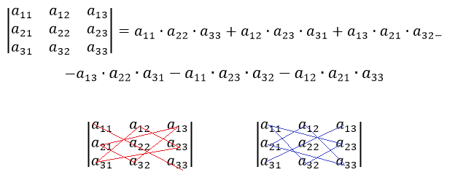
Как мы обычно ищем определитель?

Slide 4
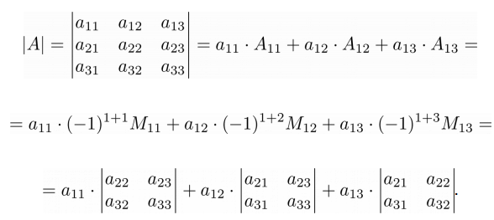
Как мы обычно ищем определитель?

Slide 5
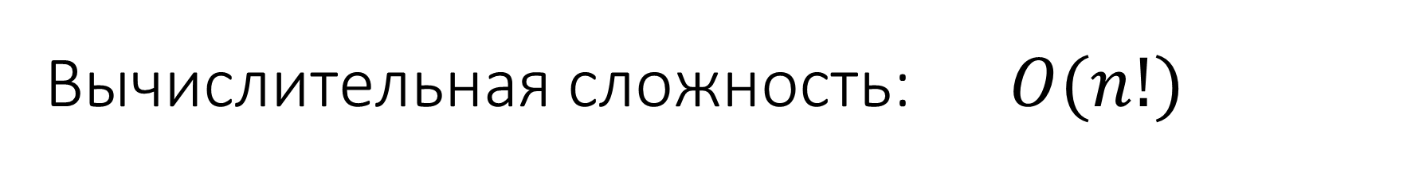
Вычислительная сложность:$O(n!)$

Slide 6
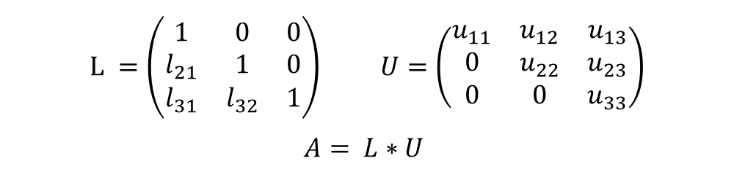

LU разложение
$$A =\left(\begin{matrix}a_{11} & a_{12} & a_{13} \\ a_{21} & a_{22} & a_{23} \\ a_{31} & a_{32} & a_{33}\end{matrix}\right)$$
$$L =\left(\begin{matrix}1 & 0 & 0 \\ l_{21} & 1 & 0 \\ l_{31} & l_{32} & 1\end{matrix}\right) U=\left(\begin{matrix}u_{11} & u_{12} & u_{13} \\ 0 & u_{22} & u_{23} \\ 0 & 0 & u_{33}\end{matrix}\right)$$
$$A= L∗U$$
$$\left|A\right|= u_{11}∗ u_{22}∗ u_{33}$$

Slide 7



A =$\left(\begin{matrix}10 & −7 & 0 \\ −3 & 6 & 2 \\ 5 & −1 & 5\end{matrix}\right)$
L =$\left(\begin{matrix}1 & 0 & 0 \\ & & \\ & & \end{matrix}\right) U=\left(\begin{matrix}1 & −7 & 0 \\ & & \\ & & \end{matrix}\right)$
$$L_{ij}= \frac{u_{ij}}{u_{jj}}$$
$$L_{21}= \frac{u_{21}}{u_{11}}$$
$$L_{31}= \frac{u_{31}}{u_{11}}$$
$$L =\left(\begin{matrix}1 & 0 & 0 \\ −0,3 & & \\ 0,5 & & \end{matrix}\right) U=\left(\begin{matrix}10 & −7 & 0 \\ & & \\ & & \end{matrix}\right)$$

Slide 8
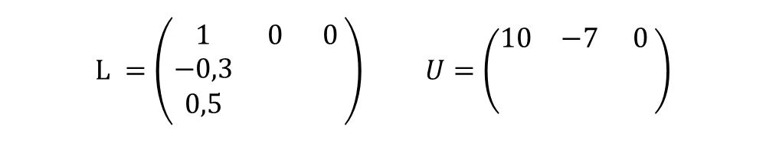
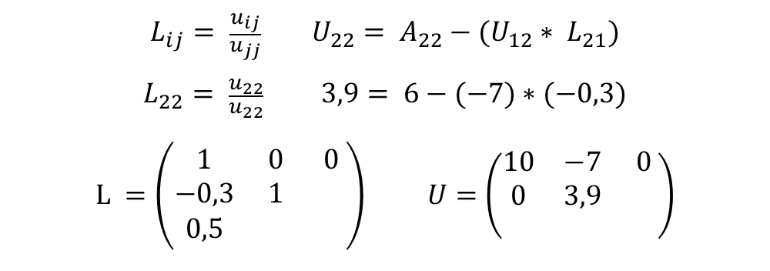

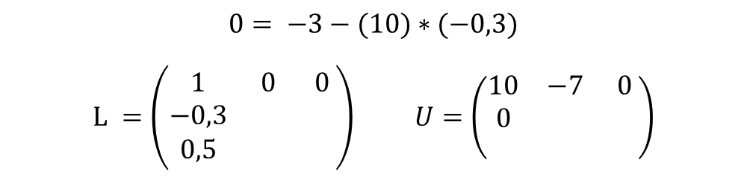

A =$\left(\begin{matrix}10 & −7 & 0 \\ −3 & 6 & 2 \\ 5 & −1 & 5\end{matrix}\right)$
$$L =\left(\begin{matrix}1 & 0 & 0 \\ −0,3 & & \\ 0,5 & & \end{matrix}\right) U=\left(\begin{matrix}10 & −7 & 0 \\ & & \\ & & \end{matrix}\right)$$
$$U_{ij}= A_{ij}−\sum_{k=2}^{n}{U_{kj}∗L_{ik}}$$
$$U_{21}= A_{21}−U_{11}∗ L_{21}$$
$$0= −3−(10)∗(−0,3)$$
$$L =\left(\begin{matrix}1 & 0 & 0 \\ −0,3 & & \\ 0,5 & & \end{matrix}\right) U=\left(\begin{matrix}10 & −7 & 0 \\ 0 & & \\ & & \end{matrix}\right)$$
$$L_{ij}= \frac{u_{ij}}{u_{jj}} U_{22}= A_{22}−(U_{12}∗ L_{21})$$
$$L_{22}= \frac{u_{22}}{u_{22}} 3,9= 6−(−7)∗(−0,3)$$
$$L =\left(\begin{matrix}1 & 0 & 0 \\ −0,3 & 1 & \\ 0,5 & & \end{matrix}\right) U=\left(\begin{matrix}10 & −7 & 0 \\ 0 & 3,9 & \\ & & \end{matrix}\right)$$

Slide 9
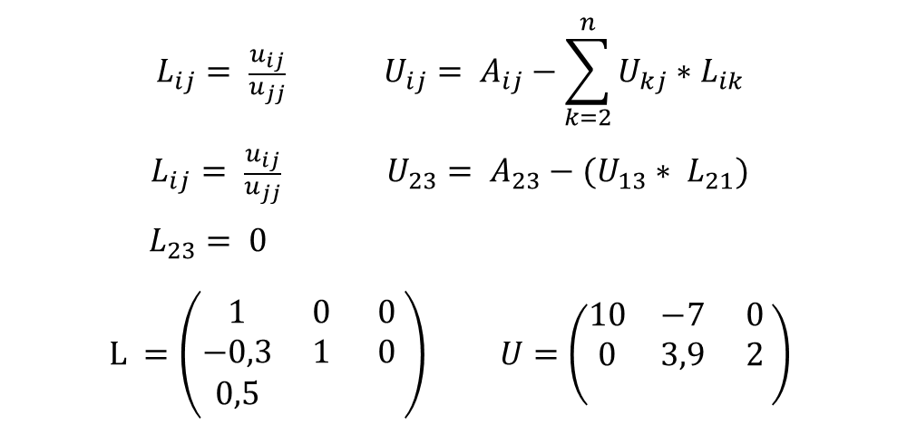

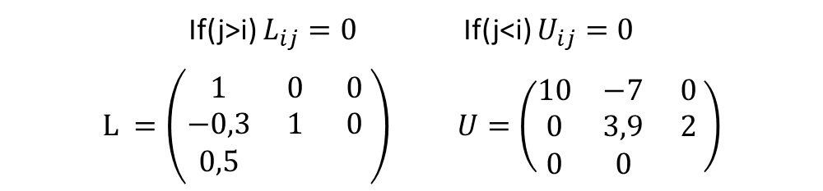
A =$\left(\begin{matrix}10 & −7 & 0 \\ −3 & 6 & 2 \\ 5 & −1 & 5\end{matrix}\right)$
$$L_{ij}= \frac{u_{ij}}{u_{jj}} U_{ij}= A_{ij}−\sum_{k=2}^{n}{U_{kj}∗L_{ik}}$$
$$L_{ij}= \frac{u_{ij}}{u_{jj}} U_{23}= A_{23}−(U_{13}∗ L_{21})$$
$$L_{23}= 0$$
$$L =\left(\begin{matrix}1 & 0 & 0 \\ −0,3 & 1 & 0 \\ 0,5 & & \end{matrix}\right) U=\left(\begin{matrix}10 & −7 & 0 \\ 0 & 3,9 & 2 \\ & & \end{matrix}\right)$$
$$2 = 2−0∗(−0,3)$$
If(j>i) $L_{ij}=0$ If(j<i) $U_{ij}=0$
$$L =\left(\begin{matrix}1 & 0 & 0 \\ −0,3 & 1 & 0 \\ 0,5 & & \end{matrix}\right) U=\left(\begin{matrix}10 & −7 & 0 \\ 0 & 3,9 & 2 \\ 0 & 0 & \end{matrix}\right)$$

Slide 10

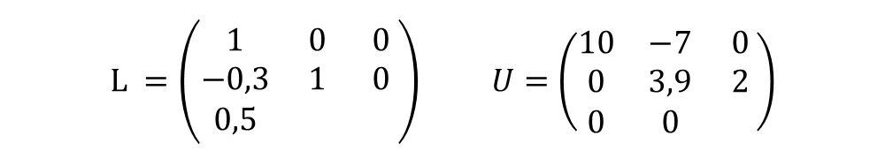

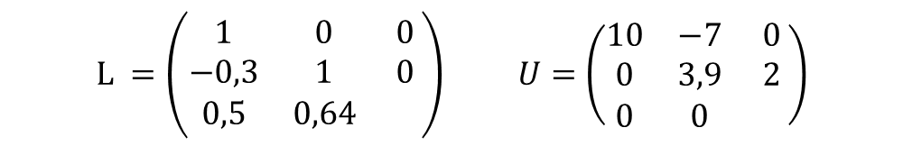
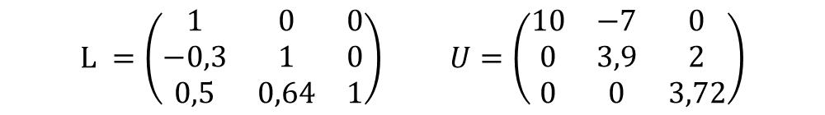

A =$\left(\begin{matrix}10 & −7 & 0 \\ −3 & 6 & 2 \\ 5 & −1 & 5\end{matrix}\right)$
$$L =\left(\begin{matrix}1 & 0 & 0 \\ −0,3 & 1 & 0 \\ 0,5 & & \end{matrix}\right) U=\left(\begin{matrix}10 & −7 & 0 \\ 0 & 3,9 & 2 \\ 0 & 0 & \end{matrix}\right)$$
$$L_{ij}= \frac{u_{ij}}{u_{jj}}$$
$$U_{ij}= A_{ij}−\sum_{k=2}^{n}{U_{kj}∗L_{ik}}$$
$$L_{ij}= \frac{ A_{ij}−\sum_{k=2}^{n}{U_{kj}∗L_{ik}}}{u_{jj}} U_{ij}= A_{ij}−\sum_{k=2}^{n}{U_{kj}∗L_{ik}}$$
$$L =\left(\begin{matrix}1 & 0 & 0 \\ −0,3 & 1 & 0 \\ 0,5 & 0,64 & \end{matrix}\right) U=\left(\begin{matrix}10 & −7 & 0 \\ 0 & 3,9 & 2 \\ 0 & 0 & \end{matrix}\right)$$
$$L =\left(\begin{matrix}1 & 0 & 0 \\ −0,3 & 1 & 0 \\ 0,5 & 0,64 & 1\end{matrix}\right) U=\left(\begin{matrix}10 & −7 & 0 \\ 0 & 3,9 & 2 \\ 0 & 0 & 3,72\end{matrix}\right)$$

Slide 11
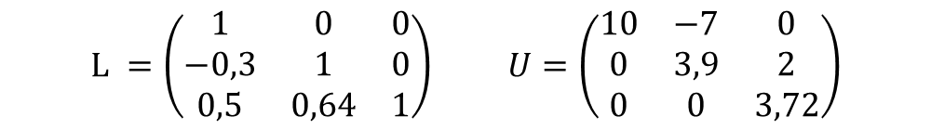
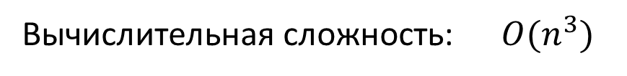

$$L =\left(\begin{matrix}1 & 0 & 0 \\ −0,3 & 1 & 0 \\ 0,5 & 0,64 & 1\end{matrix}\right) U=\left(\begin{matrix}10 & −7 & 0 \\ 0 & 3,9 & 2 \\ 0 & 0 & 3,72\end{matrix}\right)$$
$$\left|A\right|= \sum_{k=1}^{n}{u_{kk} }$$
$$\left|A\right|= 10∗3,9∗3,72 ≈145$$
Вычислительная сложность:$O(n^{3})$

Slide 12

Реализация на Python

Slide 13
Спасибо за внимание!

